Slide 1
산업인공지능 문제해결 프로젝트 #1
전력 수배전 계통 이상탐지
SCADA 트렌드 기반 조기 이상탐지 ｜ 데이터셋 선정과 기초 모델 적용
발표자 정기흔
대상: 154kV 수전 ~ 220V 수배전 (WinCC OA)
Notes:
사후 알람 중심 감시를 사전 조기 탐지로 전환하는 프로젝트. 1차는 데이터셋 선정과 기초 모델 적용까지.

Slide 2
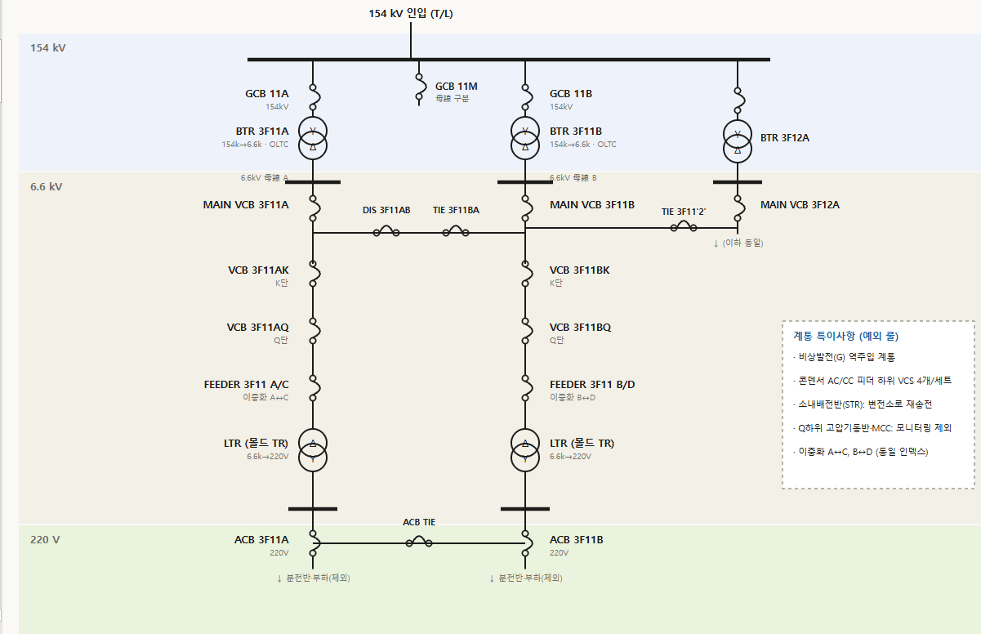
배경 및 목적: 사후 알람에서 사전 탐지로
문제
기존 SCADA는 임계값 초과로 DI 알람이 다발한 뒤에야 인지 → 사후 대응에 머문다
목표
정상 패턴을 학습해 미세한 이탈을 조기 포착하고, 토폴로지로 위치와 원인까지 설명
대상
154kV 수전 ~ 220V 수배전(반도체 FAB), GIS, BTR, VCB, LTR, ACB 위계
그림 1. 대상 계통 단선결선도
Notes:
문제-목표-대상을 먼저 정의. 오른쪽 단선결선도로 154k~220V 위계와 TIE/DIS 결선을 보여준다.

Slide 3
접근: 토폴로지 인지 이상탐지 + 이원 데이터 전략
현장 데이터는 고장 라벨이 거의 없다. 라벨이 있는 공개 데이터로 성능을 채점하고, 검증된 파이프라인을 현장에 이식한다.
공개 벤치마크
현장 SCADA
채점과 성능 실증
적용과 현장 입증
라벨 보유 → F1 등 정량 지표
SWaT/WADI/EPIC/PowerGraph
방법이 되는지 먼저 증명
실 운전 데이터(6개월)
계통 토폴로지 prior 주입
조기 탐지 + 국소화와 설명
공개 데이터로 검증한 파이프라인을 라벨 없는 현장 데이터로 이식 — 두 축은 대체재가 아니라 보완재
Notes:
핵심 논리: 공개=채점용, 현장=적용용. 라벨 부재를 공개 벤치마크로 우회.

Slide 4
데이터셋 선정 이유
■ 주 데이터셋: 실 현장 SCADA 트렌드 (Oracle DB, 3초)
1
실 산업 데이터
2
토폴로지 prior
3
과제 목표 부합
전류, 전압, 역률 등 물리적으로 해석 가능한 변수
명명규칙 룰베이스로 계통 위상 그래프 확보 → 모델에 주입
사후 알람이 아닌 조기 탐지, 조건기반 정비(CBM) 전환
■ 보조 검증 데이터셋: 공개 라벨 벤치마크
현장 데이터는 고장 라벨이 희소하여 precision, recall 등 정량 지표 산출이 어렵다. 따라서 위상을 가진 다변량 산업 센서 시계열에 드문 이상이 섞인 동일 구조의 공개 벤치마크에서 성능을 먼저 채점하고, 검증된 파이프라인을 현장 데이터에 이식한다.
Notes:
주 데이터=현장 SCADA 3가지 근거. 보조=라벨 있는 공개 벤치마크로 채점.

Slide 5
공개 데이터셋: 정식 명칭과 특성 및 활용
데이터셋 | 도메인 / 구성 | 라벨 | 본 과제 활용
SWaT (Secure Water Treatment) | 정수 처리 ICS, 센서/액추에이터 51개, 정상 7일 + 공격 4일 | 정상/공격 라벨 | 시계열 이상탐지 기초 성능(F1) 검증
WADI (WAter DIstribution) | 배수 ICS, 센서/액추에이터 123개, 정상 14일 + 공격 2일(15회) | 공격 + 이벤트별 근본원인 | 탐지 + 진단(국소화) 검증
EPIC (Electric Power and Intelligent Control) | 전력 테스트베드, 본 과제와 도메인 직접 일치 | 공격/이벤트 라벨 | 전력 도메인 시계열 검증
PowerGraph (NeurIPS 2024) | 전력망 그래프(IEEE 24/39/118, UK), 노드=모선, 엣지=선로/변압기 | DNS 라벨 + 엣지 정답 설명 | 그래프와 설명가능성 검증 (시계열 아님)
SWaT, WADI, EPIC은 싱가포르 SUTD iTrust가 공개하는 실제 테스트베드 데이터(PLC/SCADA 기반)로 본 대상과 아키텍처가 유사하다.
Notes:
EPIC은 전력 도메인이라 정합성 높음. PowerGraph는 그래프/설명 검증용(시계열 아님)임을 강조.

Slide 6
현장 데이터 특성 (실 SCADA)
수집/저장
불규칙 샘플링
설비당 다중 센서
WinCC OA 1초 수집, Oracle 3초 exception 압축 저장
변화 시에만 기록 → 리샘플링과 보간 필요
EQP당 STATUS(DI), CURRENT, VOLTAGE, PF, P
위계 구조
라벨 희소
물리 제약
154kV → 6.6kV → 220V, TIE/DIS 결선
고장 라벨 거의 없음, DI 알람은 약(弱)라벨
P = √3 × V × I × cosφ → 물리 잔차 피처
Notes:
현장 데이터 6대 특성. exception 압축과 라벨 희소가 설계를 규정. 물리 제약은 잔차 피처로.

Slide 7
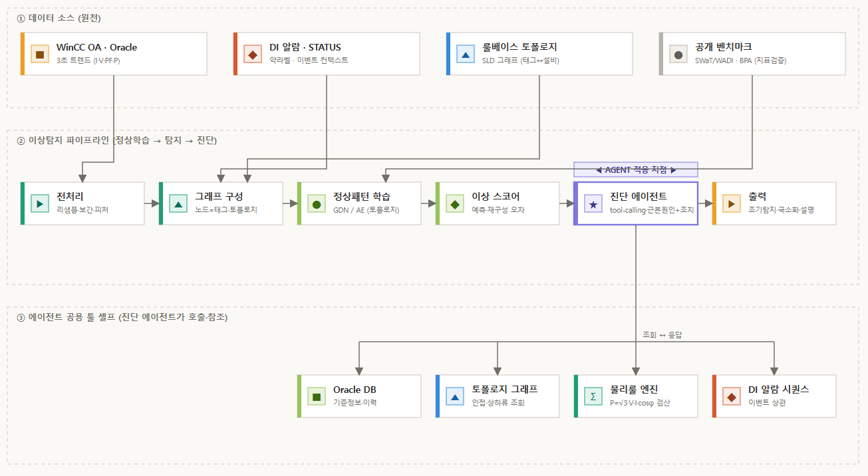
데이터 플로우와 AGENT 적용 지점
진단 에이전트(LangGraph)는 탐지 하류에서 기여 태그, 물리룰, DI 알람, 토폴로지를 tool-calling으로 조회해 근본원인과 조치를 생성
Notes:
그림 2로 원천→전처리→모델→진단 흐름 설명. AGENT는 진단/설명 레이어(보라 노드)로 툴 셸프 호출.

Slide 8
기초 모델 적용: 베이스라인 파이프라인
1
2
3
4
전처리
피처
모델
스코어
리샘플링과 보간, 정규화
물리 잔차(P=√3×V×I×cosφ) 포함
Isolation Forest / PCA / Autoencoder
재구성/이상 오차 → 임계 판정
기초 모델 (비지도)
Isolation Forest — 트리 기반 이상격리(ML)
PCA 재구성오차 — 선형 baseline
Autoencoder — 정상만 학습, 재구성오차를 이상 스코어로 사용(신경망)
Notes:
정상 패턴 학습 → 재구성/이상 오차. 물리 잔차를 피처로 추가한 점이 포인트.

Slide 9
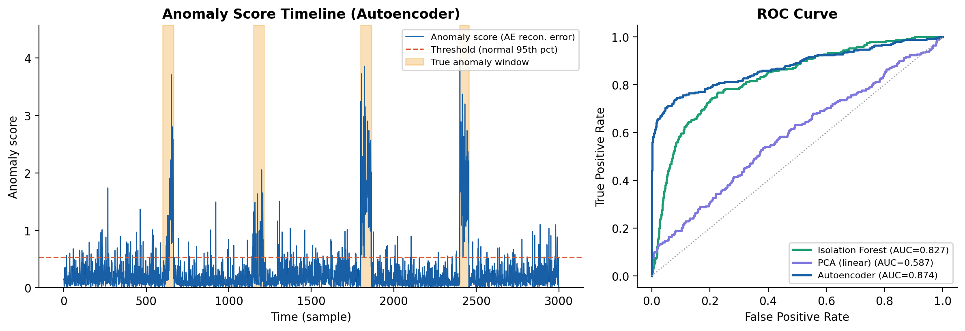
기초 성능 결과 (합성 데이터 검증)
모델 | ROC-AUC | F1
Isolation Forest | 0.827 | 0.403
PCA (linear) | 0.587 | 0.174
Autoencoder | 0.874 | 0.624
Autoencoder 최우수 ROC-AUC 0.874
상관 붕괴와 물리 위반형 이상에서 선형(PCA)을 크게 앞섬. 실데이터(iTrust 승인/현장 추출) 도착 시 동일 파이프라인으로 재측정.
Notes:
합성 데이터로 파이프라인이 실제 도는 것과 기초 성능을 입증. AE>IF>PCA. 실데이터 결과는 후속 교체.

Slide 10
요약과 다음 단계
데이터
현장 SCADA(적용) + 공개 벤치마크(채점)의 이원 구성. 라벨 부재를 공개 데이터로 우회
기초 모델
IF/PCA/AE 적용, 합성 검증에서 Autoencoder 최우수(AUC 0.874)
한계
현장 고장 라벨 부재 → 공개 데이터 채점 + 합성 이상과 물리 pseudo-label 프록시로 보완
다음 단계 (#2 모델 개선)
계통 토폴로지를 prior로 주입한 그래프 기반 모델(GDN)로 개선
공개 데이터 라벨로 기초 모델 대비 향상률을 정직하게 제시
진단 에이전트(LangGraph)로 국소화와 설명 결합
Notes:
요약 3점 + #2 예고(토폴로지 GDN, 향상률, 에이전트). 한계는 솔직하게.

